Slide 1
PRIMERA GUERRA MUNDIAL 1.914-1.918

Slide 2
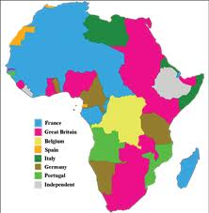
Antecedentes de la primera guerra
1914 a 1918 ocurrió la primera guerra mundial
Competencia económica de las potencias europeas , por mercados , colonias materias primas y el reparto del mundo.
Nacionalismo extremo en las potencias europeas
HUELGAS DEL MOVIMIENTO OBRERO

Slide 3
REPARTO DEL MUNDO: COLONIZACION
EN ASIA INGLATERRA Y FRANCIA COMPETIAN POR EL SUR DE ASIA Y RUSIA Y JAPON Y CHINA POR EL ORIENTE : MANCHURIA ENTRE OTRAS

Slide 4
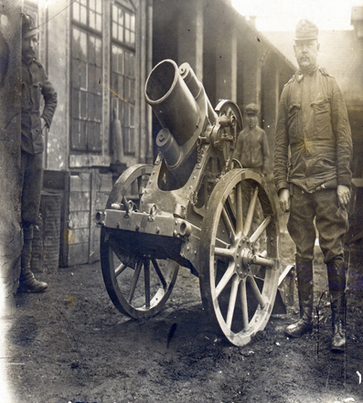
Las causas que genero La gran guerra o primera guerra mundial, se dio en primer lugar por las grandes rivalidades entre las potencias europeas entre ellas encontramos:
Rivalidad de tipo económico, en el terreno industrial, comercial y financiero.
Rivalidad de tipo naval
Rivalidad de tipo territorial

Slide 5
La competencia interimperialista por dominar la mayor parte de los territorios coloniales afroasiáticos.
La carrera armamentista desarrollada por los participantes en el conflicto y fortalecidas por los avances tecnológicos e industriales. El auge naval alemán puso en duda la hegemonía marítima que hasta entonces había exhibido los ingleses.
Los nacionalistas y los reclamos de las minorías nacionales. Los países en conflicto emplearon como argumentos para movilizar a sus habitantes la guerra sentimientos como la defensa de la patria la superioridad histórica, militar y racial.

Slide 6
La amenaza de ser invadidos y destruidos y la oportunidad de cambiar la visión de un pasado marcado por la derrota a la visión de un presente victorioso.
Los conflictos coloniales. Las colonias manifestaban su descontento contra el dominio europeo y querían su autonomía.
El asesinato del archiduque austriaco Francisco Fernando en Sarajevo.
“El aumento de las rivalidades y tenciones debilito la diplomacia y abrió el umbral para la confrontación”.

Slide 7
Cada país busco sus aliados y definió a sus enemigos
LA TRIPLE ENTENTE
LA TRIPLE ALIANZA
FRANCIA
SERBIA
INGLATERRA
RUSIA
ITALIA
EE.UU
ALEMANIA
AUSTRIA-HUNGRIA
IMPERIO TURCO-OTOMANO

Slide 8
PAISES ACTORES DE LA GRAN GUERRA
IMPERIO ALEMAN, IMPERIO TURCO OTOMANO, IMPERIO AUSTROHUNGARO Y BULGARIA EN ALIANZA ( TRIPLE ALIANZA)
INGLATERRA , FRANCIA , IMPERIO RUSO, BELGICA, SERBIA Y ESTADOS UNIDOS ( TRIPLE ENTENTE)

Slide 9
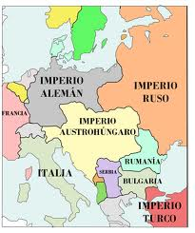
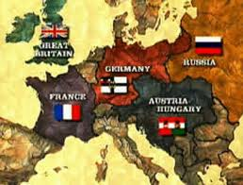

Slide 10
EUROPA EN LA PRMERA GUERRA MUNDIAL

Slide 11
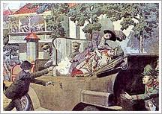
DETONANTE DE LA GUERRA
ASESINATO DEL ARCHIDUQUE FRANCISCO FERNANDOHEREDERO DEL TRONODEL IMPERIO AUSTROHUNGARO Y SU ESPOSA SOFIA CHOTEK EN SARAJEVO BOSNIA EL 28 D EJUNIO DE 1914 POR EL ESTUDIANTE SERBIO GAVRILO PRINCIPACTIVISTA DE LA ORGANIZACIÓN NACIONALISTA SERBIA “LA MANO NEGRA”

Slide 12
LAS FASES DEL CONFLICTO
La primera fase corresponde al desarrollo del conflicto, en el cual se fortalecieron las alianzas militares, las declaraciones de guerra, las invasiones de los territorios enemigos y los combates.
La segunda fase corresponde a las estrategias para lograr las estrategias para lograr la victoria y la búsqueda de la paz.

Slide 13
PRIMERA FASE
El 28 de julio de 1914 estallo el conflicto armado, cuando Austria-Hungria declaro la guerra a serbia.
Alemania Autria-Hungria
Rusia Serbia
Francia

Slide 14
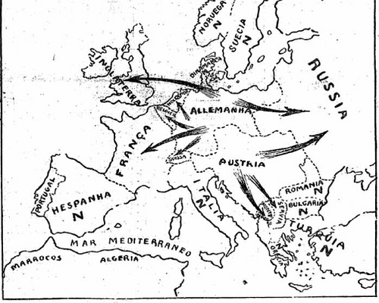
FRENTE ORIENTAL Y FRENTE OCCIDENTAL

Slide 15
ESTRATEGIA ALEMANA

Slide 16
La guerra submarina y el bloqueo económico fueron las estrategias que empleo Alemania para doblegar a Inglaterra a partir de 1915.
Las grandes consecuencias que dejaba la guerra, genero un cambio de actitud en la sociedad que al principio apoyaba el conflicto, pero que al verse directamente afectada reclamo su culminación.
Sin embargo, para los comprometidos con esta guerra culminarla no era tan fácil; no se pensaba en la derrota, por el temor a la desintegración territorial para los imperios.
Dos situaciones fueron determinantes para que los EE.UU entraran en la guerra: el hundimiento en 1915 del trasatlántico ingles LUSITANIA, y también del vapor francés SUSSEX, en 1916 en los que viajaban ciudadanos estadounidenses.

Slide 17
En noviembre de 1917 los bolcheviques que acababan de triunfar en la revolución socialista en Rusia anunciaron que se retiraban de la guerra.
El 3 de marzo firmaron con las potencias centrales el tratado de BREST-LITOVSK, en Polonia mediante el cual cedieron Finlandia, Polonia, estonia, Lituania, ucrania y otros territorios, resultando favorecida Alemania.

Slide 18
SEGUNDA FASE
El declive de la triple alianza se hizo evidente en 1918; las tropas británicas que habían sufrido numerosas derrotas, ocuparon Bagdad y Jerusalén en marzo de 1917 y en octubre de 1918obligaron a los turcos a capitular.
La combinación de los esfuerzos de británicos y franceses logro doblegar a las tropas alemanas entre los meses de agosto y noviembre de 1918.
El 10 de noviembre la monarquía alemana, fue derrocada por una insurrección y remplazada por una republica.

Slide 19
En el imperio Astro-Hungaro, en octubre de 1918, fue depuesta la monarquía de los Habsburgo, señalando el fin del imperio y la correspondiente capitulación y petición de paz hecha por turcos y búlgaros.
El imperio Turco-Otomano corrió igual suerte después de la capitulación y la petición de paz de los turcos y búlgaros.

Slide 20
La gran guerra condujo diversas consecuencias:
a. Millones de muertos y heridos.
b. Extinción de las dinastías reinantes en Alemania (Hohenzollern); Austria-Hungria (Habsburgo) y Rusia (Romanoff).
c. Surgimientos de nuevos estados como Polonia, Checoslovaquia, Austria, Hungría o Turquía.

Slide 22
d. Perdidas de las posesiones coloniales alemanas, que quedo aparente debilitada y señalada como responsable de la guerra.
e. Crisis profunda de la economía europea.
f. Los temores e inquietudes que suscito la Revolución Rusa, así como la reacciones del resto del mundo.

Slide 23
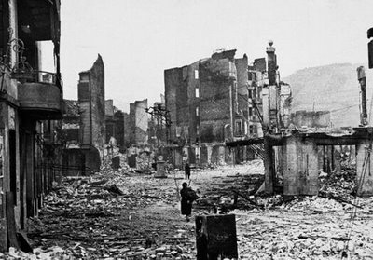
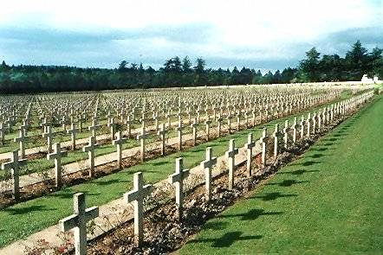
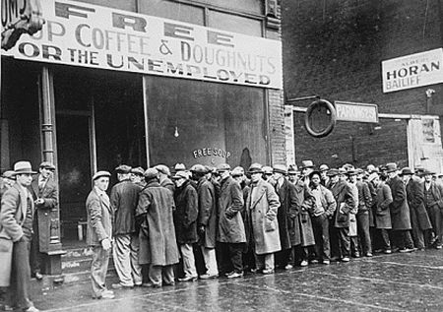
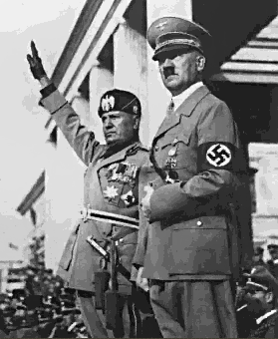
CONSECUENCIAS DE LA PRIMERA GUERRA

